Slide 1
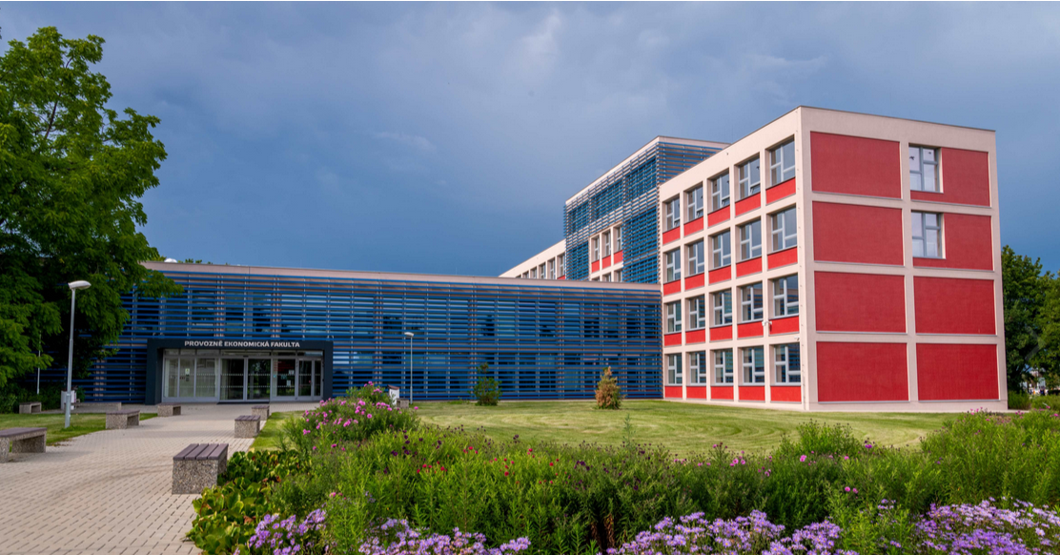
Shrnutí práce Akademického senátu PEF ČZU
v období prosinec 2024 – listopad 2025
Předkládá za AS PEF
Mgr. Ing. Pavel Michálek, Ph.D. předseda
Notes:
Do této stránky můžete vložit vlastní obrázek. Kliknutím na ikonku obrázku uprostřed slidu. Poté je nutné pomocí příkazu přenést objekt do pozadí dát obrázek zcela dozadu. Pak můžete editovat textová pole.

Slide 2
Členové senátu – 9 zaměstnanců
doc. Ing. Irena Benešová, Ph.D. – KE
prof. Ing. Lukáš Čechura, Ph.D. – KE (do 31. 1. 2025, jmenován děkanem PEF)
doc. Ing. Tomáš Hlavsa, Ph.D. – KS
RNDr. Petr Kučera, Ph.D. – KSI (od 1. 2. 2025)
PhDr. Mgr. Lenka Kučírková, Ph.D. – KJ (od 1. 2. 2025)
Mgr. Ing. Pavel Michálek, Ph.D. – KPs
Ing. Ludmila Pánková, Ph.D. – KE
doc. Ing. Pavel Šimek, Ph.D. - KIT
doc. Ing. Petra Šánová, Ph.D. – KOF – místopředsedkyně AS
doc. Ing. Jan Tyrychtr, Ph.D. – KII (do 31. 1. 2025, jmenován proděkanem PEF)
Ing. Lucie Vokáčová, Ph.D. – KMM

Slide 3
Členové senátu – 6 studentů
Ing. Natálie Fialková - 2. ročník EAMN
(absolutorium k 26. 5. 2025)
Ing. Jakub Landsmann - 2. ročník DSP – POE
Jakub Hájek - 3. ročník – IP – místopředseda AS
Bc. Jan Kristián Moravec - 1. ročník – PRN
Bc. Jan Pícha – 1. ročník EAMNK (od 10. 7. 2025)
Ing. Jakub Slávik - 4. ročník DSP – RSR
Bc. Martina Synková - 2. ročník – PRN

Slide 4
Zasedání Akademického senátu
Řádná zasedání
5 zasedání
Mimo zasedání přijatá usnesení
3 hlasování per rollam
1 projednání per rollam

Slide 5
Schvalované dokumenty
odpovídá zákonu o VŠ - pravidelně - každoročně
Metodika hodnocení výkonů kateder PEF ČZU v Praze pro rozdělení příspěvku a dotace ze státního rozpočtu na rok 2025 (30. dubna 2025)
Návrh rozpočtu 2025 (7. května 2025)
Výroční zpráva o hospodaření 2024 (30. dubna 2025)
Podmínky přijímacího řízení akademického roku 2026/2027 (25. června 2025)

Slide 6
Schvalované dokumenty
odpovídá zákonu o VŠ - jednorázově
Volba kandidáta na funkci děkana (19. prosince 2024)
Návrh na odvolání a jmenování členů Vědecké rady PEF (per rollam 10. února 2025)
Jmenování proděkanek a proděkanů PEF na období 2025 – 2029 (3. února 2025)
Záměr prodloužení akreditace HKS Bc. (per rollam 27. března 2025)
Plán realizace Strategického záměru PEF 2021+ pro rok 2025 (25. června 2025)
Návrh na jmenování Disciplinární komise PEF (per rollam 19. září 2025)

Slide 7
Další aktivity členů senátu
účast členů senátu u konkurzů na odborné asistenty, docenty a profesory PEF ČZU
účast členů senátu na promocích
účast členů senátu při tisku testů na přijímací řízení

Slide 8
ZÁVĚR
Poděkování členům senátu
Poděkování vedení PEF
Poděkování členům Akademické obce a zaměstnancům fakulty

